Slide 1

網頁程式開發
JavaScript 基礎
國立成功大學工業資訊管理學系 侯建任 助理教授
CHAPTER NIGHT

Slide 2
9-1 認識 JavaScript
動態的網頁特效
檢查網頁表單輸入內容
即時更新網頁狀態
補足瀏覽器功能的不足

Slide 3
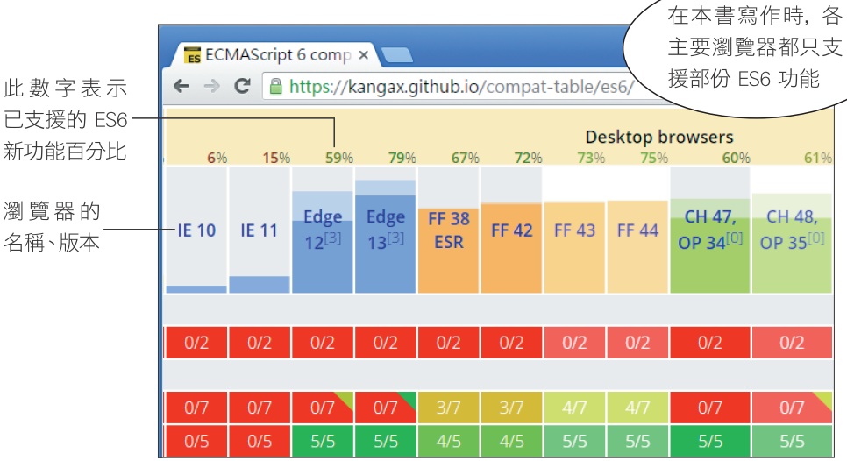
JavaScript 小歷史

Slide 4
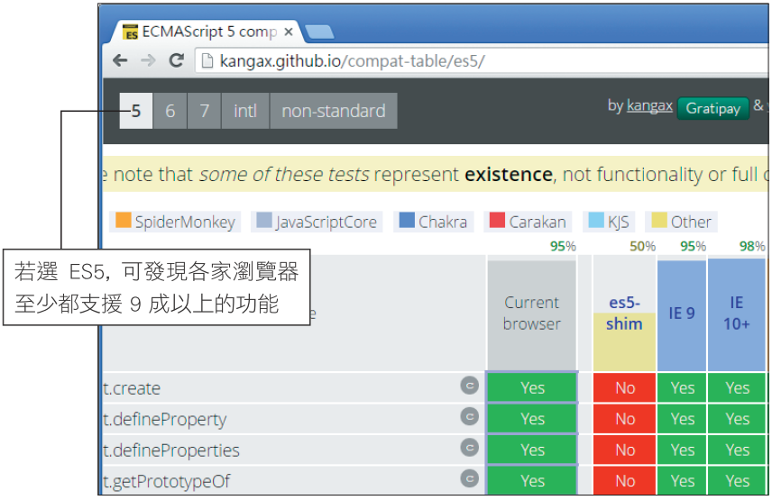
JavaScript 小歷史

Slide 5
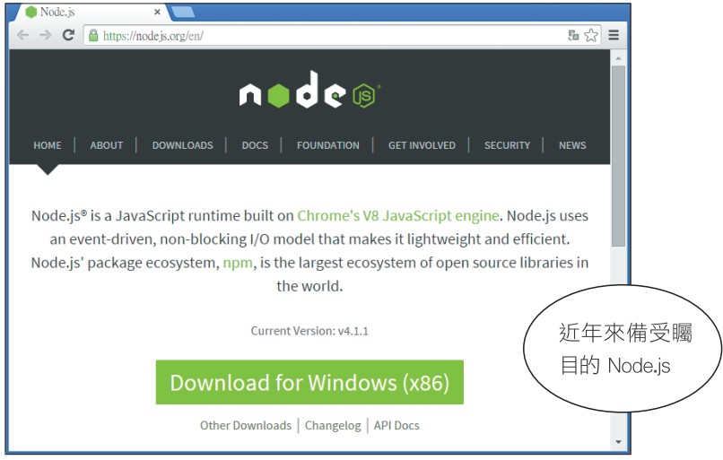
網頁之外的 JavaScript

Slide 6
9-2 在網頁中加入 JavaScript 程式
1. 以 script 元素將 JavaScript 程式內嵌於網頁中。
2. 將 JavaScript 程式另外存檔, 透過 script 元素載入之。
3. 以事件屬性將 JavaScript 程式內嵌於元素標籤中。

Slide 7
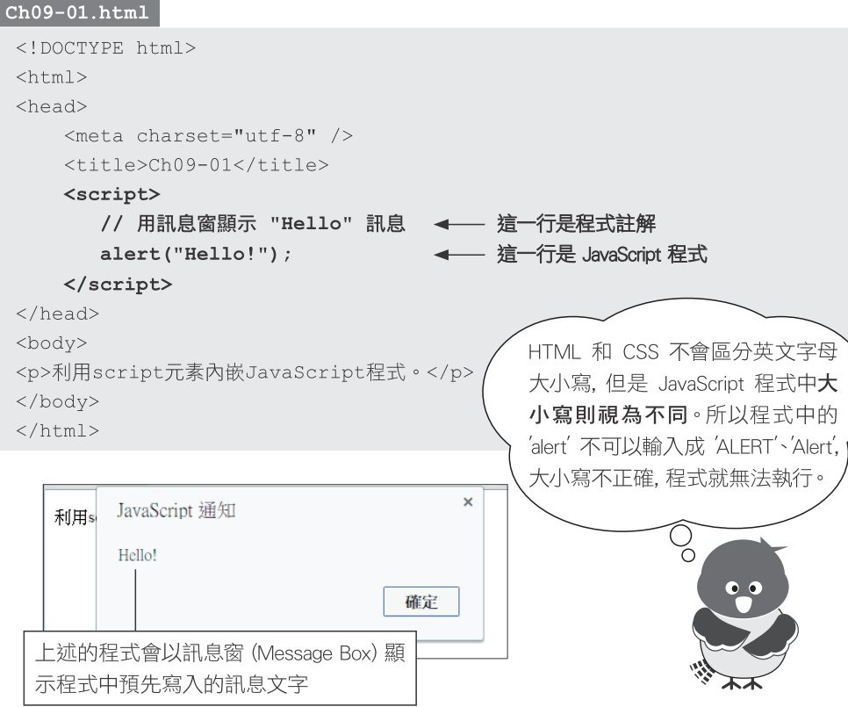
1. 以 script 元素將 JavaScript 程式內嵌於網頁中

Slide 8

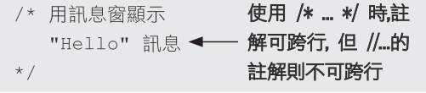
1. 以 script 元素將 JavaScript 程式內嵌於網頁中
『// 用訊息窗顯示 "Hello" 訊息』：在 JavaScript 中, 任何以雙斜線開頭, 直到該行行尾的內容, 都會被當成程式註解, 而不會處理。
『alert("Hello!");』：這一行就是 JavaScript 程式敘述 (Statement)

Slide 9
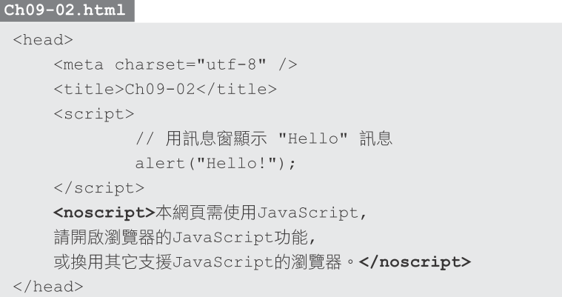
1. 以 script 元素將 JavaScript 程式內嵌於網頁中
noscript 標籤

Slide 10
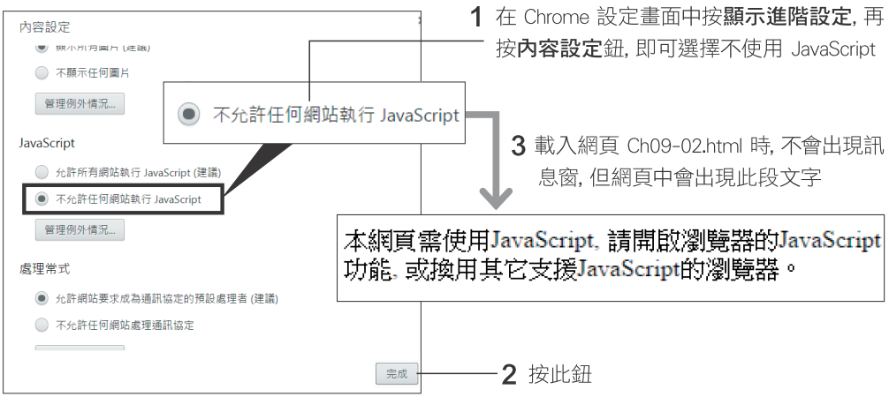
1. 以 script 元素將 JavaScript 程式內嵌於網頁中
noscript 標籤

Slide 11
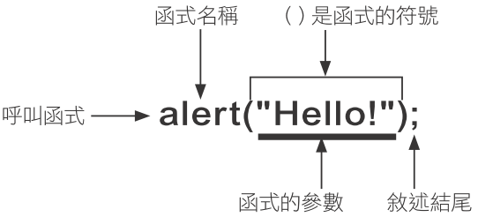
JavaScript 語法：JavaScript 敘述結構
函式名稱 alert()：函式 (function) 就是一組預先撰寫好的程式集合, 它們可完成一項特定的功能。
函式的參數：函式的內容雖然已經寫死, 但只要提供給它不同的資料, 就會有不同的處理結果。

Slide 12
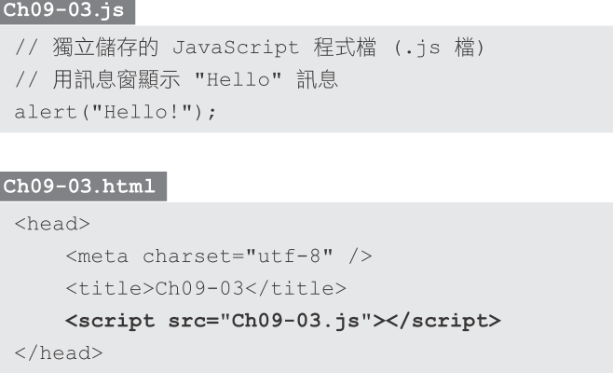
2. 連結外部 JavaScript 程式檔

Slide 13
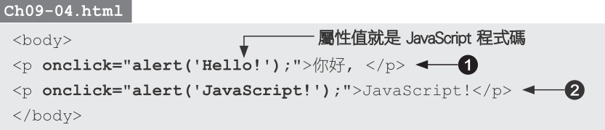
3. 以事件屬性將 JavaScript 程式內嵌於元素標籤中

Slide 14
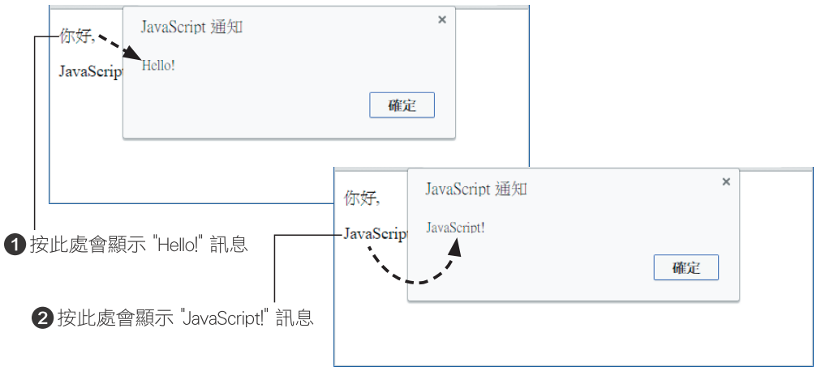
3. 以事件屬性將 JavaScript 程式內嵌於元素標籤中

Slide 15
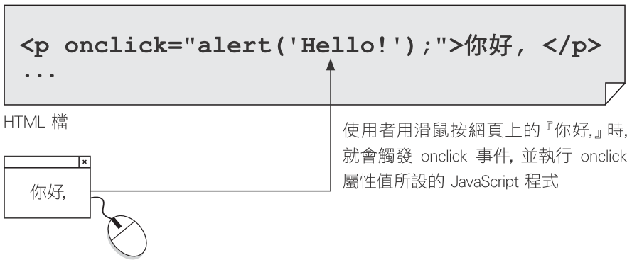
3. 以事件屬性將 JavaScript 程式內嵌於元素標籤中

Slide 16
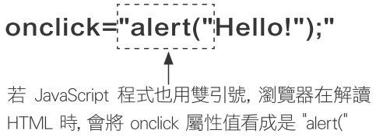
3. 以事件屬性將 JavaScript 程式內嵌於元素標籤中

Slide 17
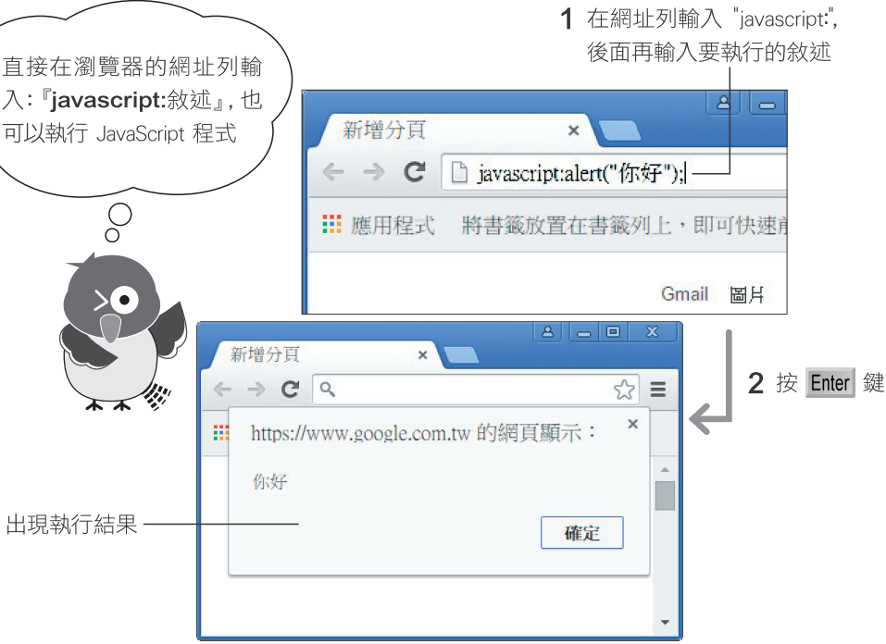
3. 以事件屬性將 JavaScript 程式內嵌於元素標籤中

Slide 18
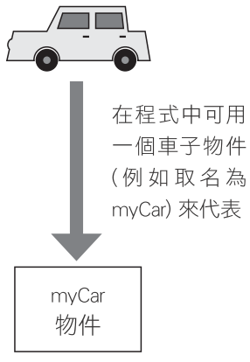
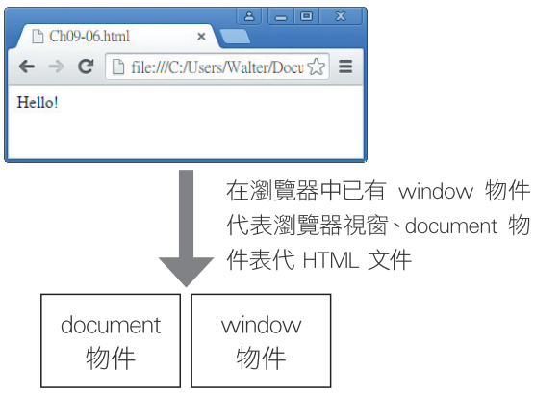
9-3 使用 JavaScript 改變網頁內容
JavaScript 語法：物件與方法

Slide 19

9-3 使用 JavaScript 改變網頁內容
JavaScript 語法：物件與方法

Slide 20
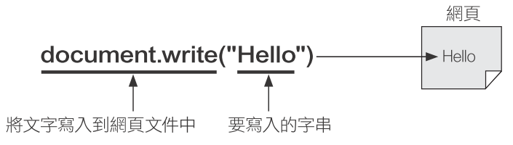
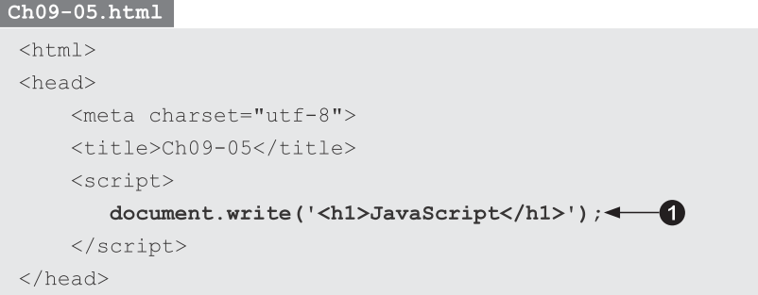
動態加入網頁內容：document.write()

Slide 21
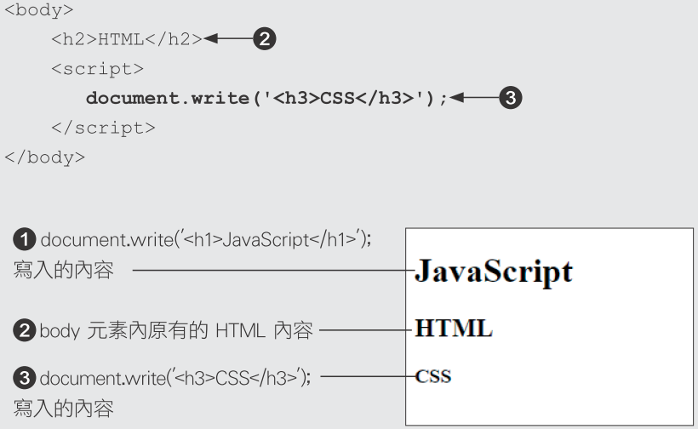
動態加入網頁內容：document.write()

Slide 22
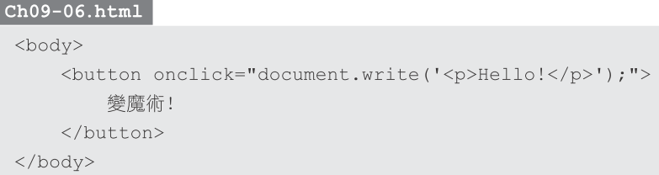
動態加入網頁內容：document.write()

Slide 23
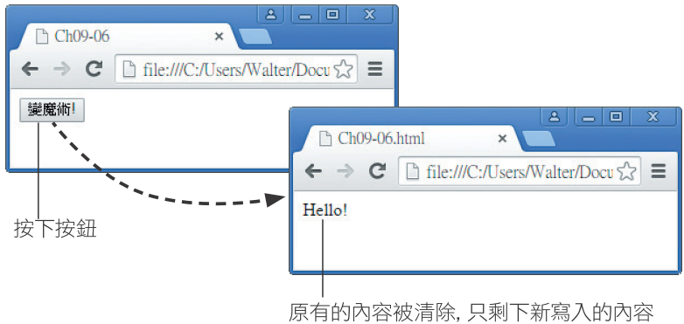
動態加入網頁內容：document.write()

Slide 24
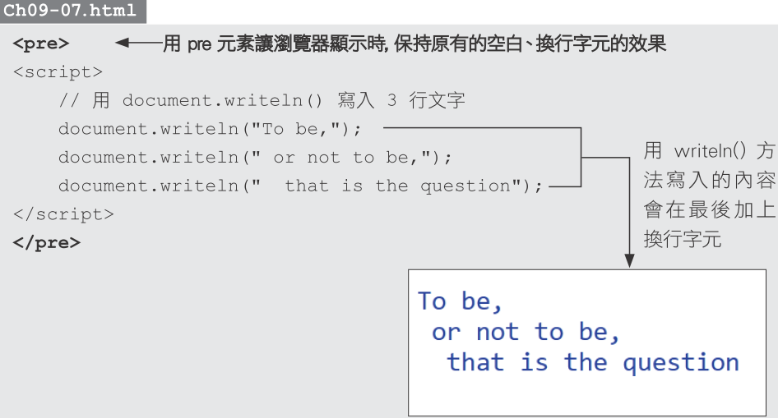
動態加入網頁內容：document.write()

Slide 25
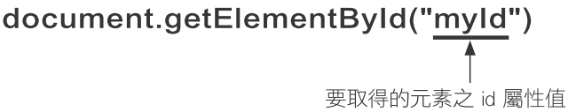
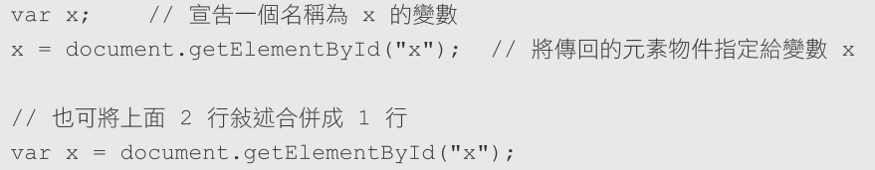
修改網頁元素：getElementById()

Slide 26
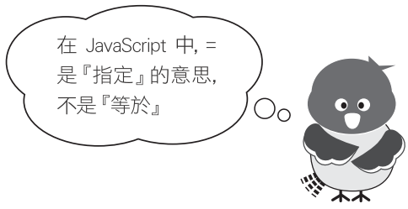
JavaScript 語法：指定運算子 '='
JavaScript 中“ = ”稱為指定運算子, 它的意思是將符號右邊的變數 (或物件) 值, 指定給左邊的變數 (或物件), 所以『A=B』就是『將 B 的值指定給 A』。

Slide 27
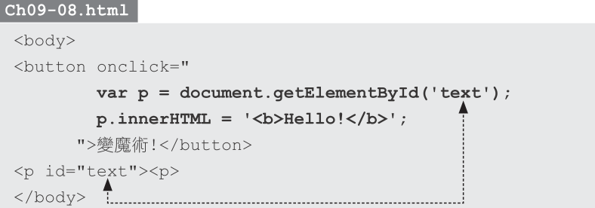
修改網頁元素：getElementById()

Slide 28
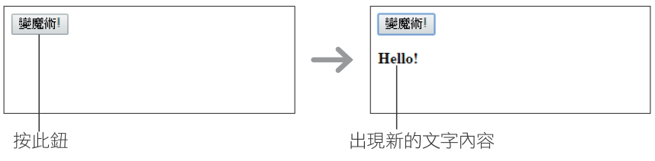
修改網頁元素：getElementById()

Slide 29
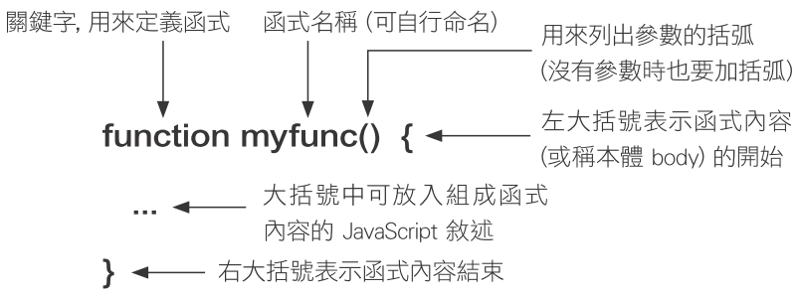
自訂函式與呼叫函式

Slide 30
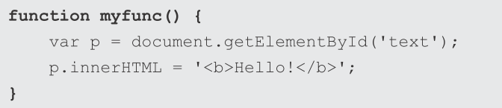
自訂函式與呼叫函式

Slide 31
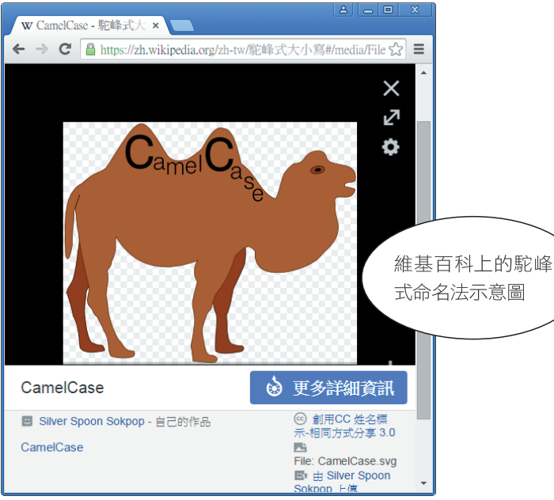
JavaScript 語法：變數及函式的命名方式

Slide 32
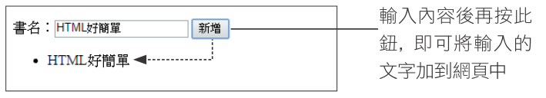
讀取輸入欄位的值

Slide 33
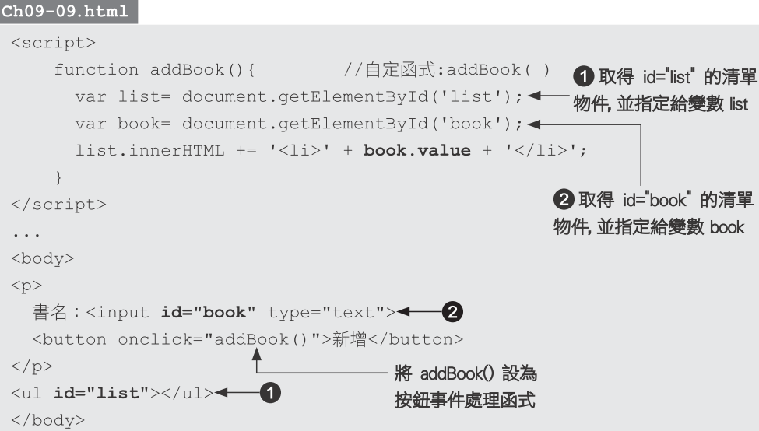
讀取輸入欄位的值

Slide 34
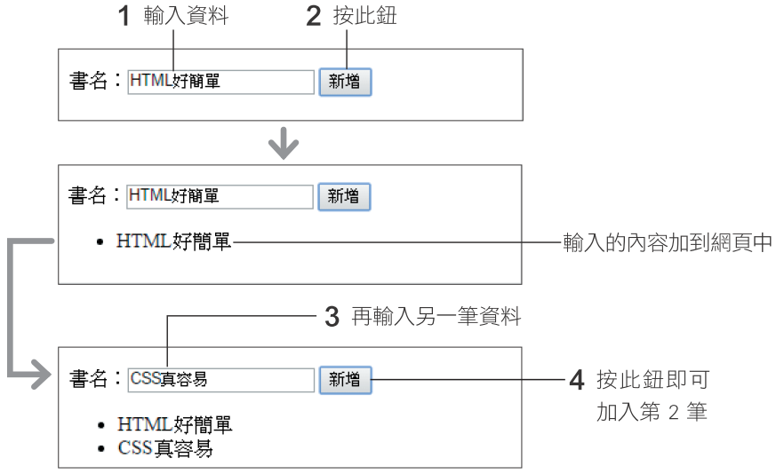
讀取輸入欄位的值

Slide 35
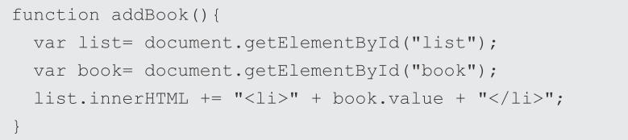
讀取輸入欄位的值

Slide 36
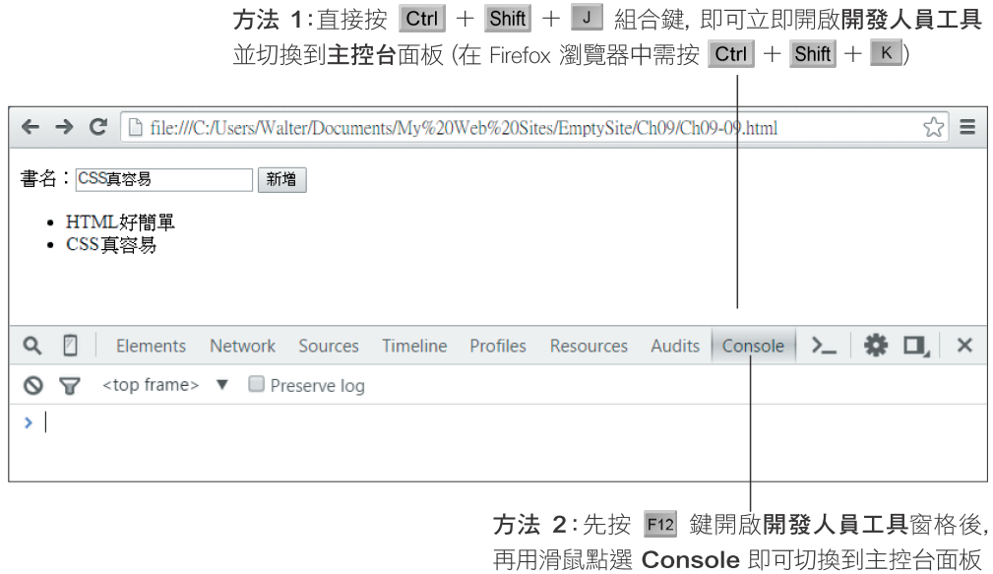
9-4 使用開發人員工具協助除錯

Slide 37
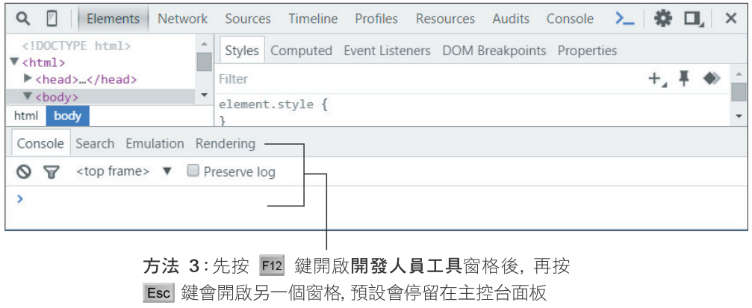
9-4 使用開發人員工具協助除錯

Slide 38
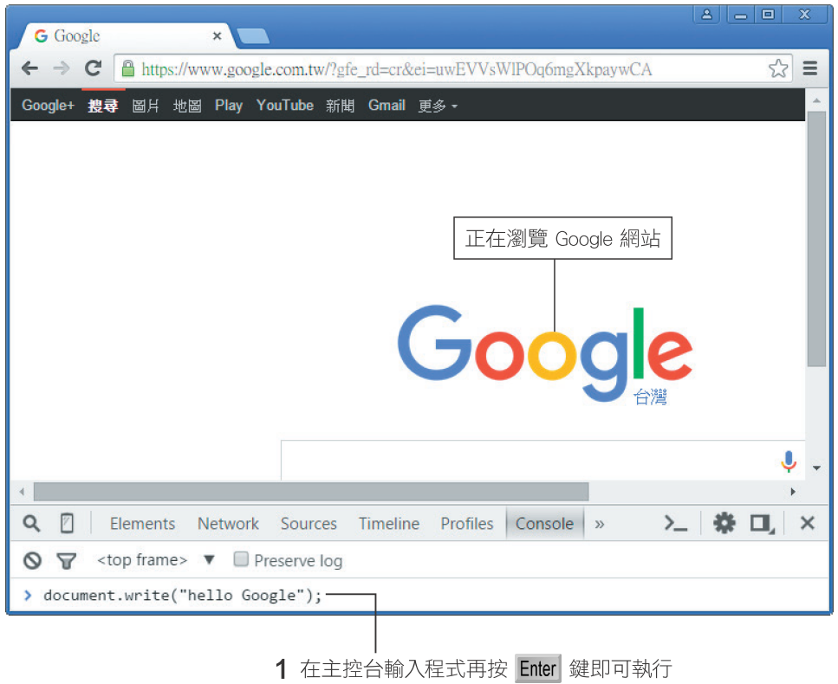
9-4 使用開發人員工具協助除錯

Slide 39
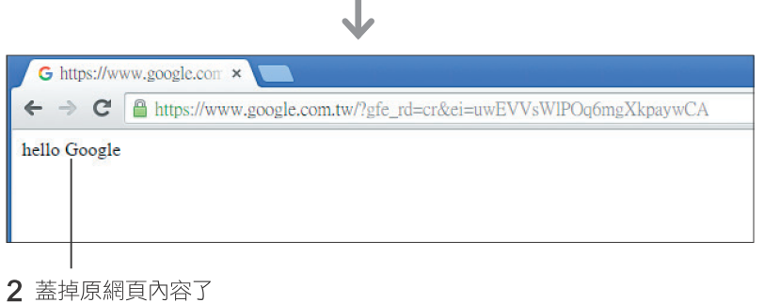
9-4 使用開發人員工具協助除錯

Slide 40
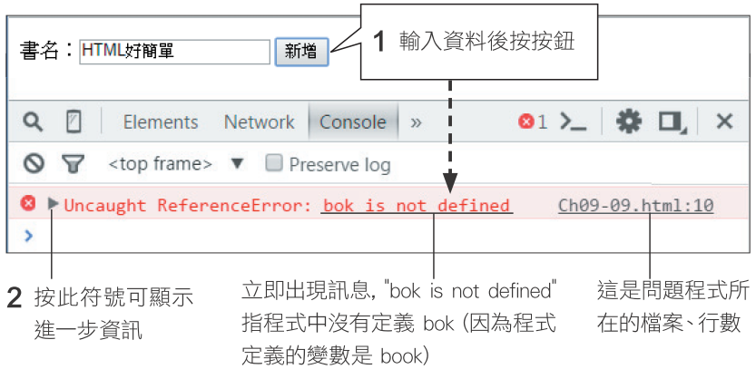
9-4 使用開發人員工具協助除錯

Slide 41
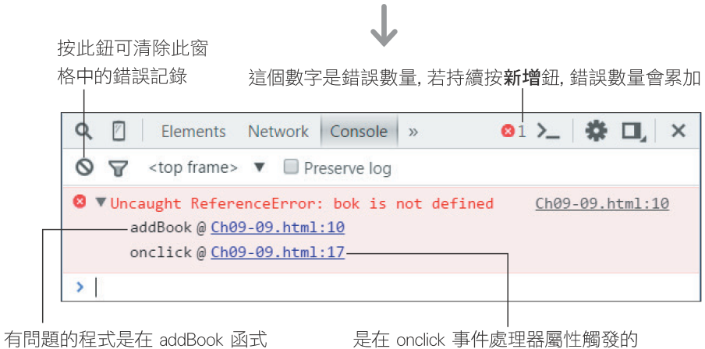
9-4 使用開發人員工具協助除錯

Slide 42
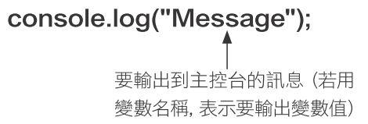
9-4 使用開發人員工具協助除錯

Slide 43
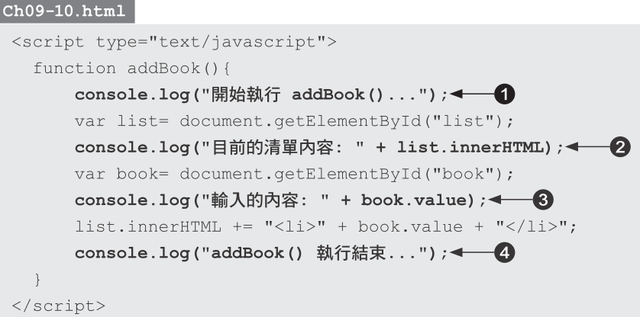
9-4 使用開發人員工具協助除錯

Slide 44
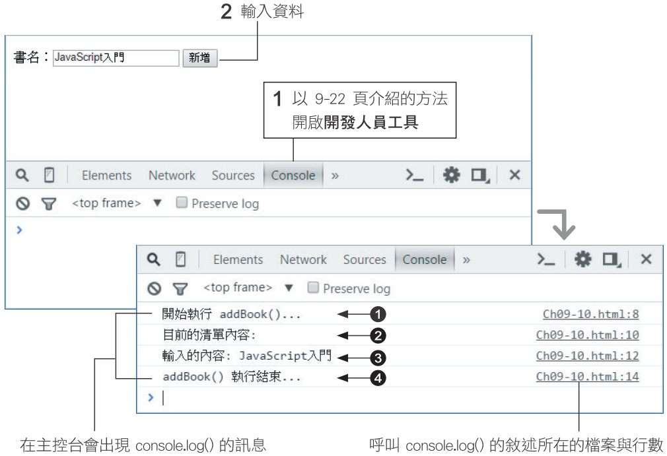
9-4 使用開發人員工具協助除錯

